Slide 1
온라인몰(스토리 쇼핑)
재고 관리

Slide 2
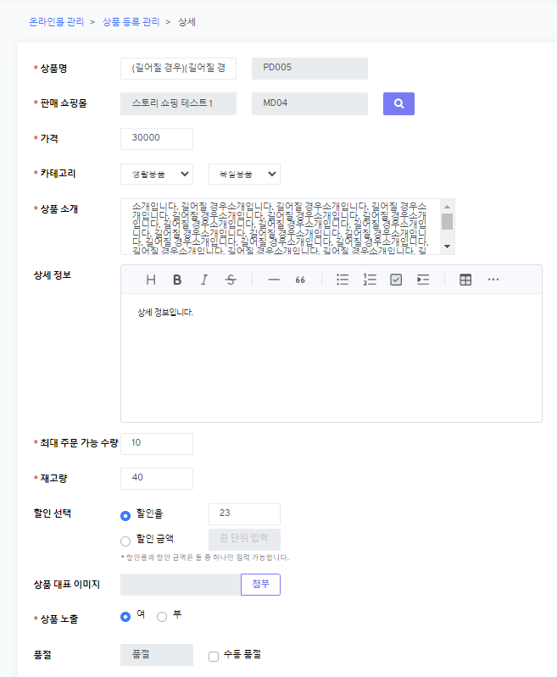
- 온라인몰(스토리 쇼핑) 재고 관리
1 | 입력된 재고에서 주문 수량이 빠진 현재 재고량 표시 (취소, 반품은 수량에 재반영, 교환은 반영 x)
2 | 재고량이 0 이하일 때, 품절로 표시
3 | - 재고량이 0 초과여도 수동 품절 체크 시, 앱에서는 품절로 표시(=1보다 우선 적용) - 아래에 ‘*수동 품절 선택 시, 재고 조정 없이 품절로 표시됩니다.’라고 안내 추가
1.Menu navigation
온라인몰 관리 > 상품 등록 관리 > 상세 (Modify)
2.Fields
1) 품절 (sold out)
a) 품절 inputbox (readonly) a-1) Logic - if 재고량 (stock_count) <= 0 (NOT NULL), show 품절 text - else, don’t show it
b) show guide text under the field
- “*수동 품절 선택 시, 재고 조정 없이 품절로 표시됩니다.”
1
2
3

Slide 3
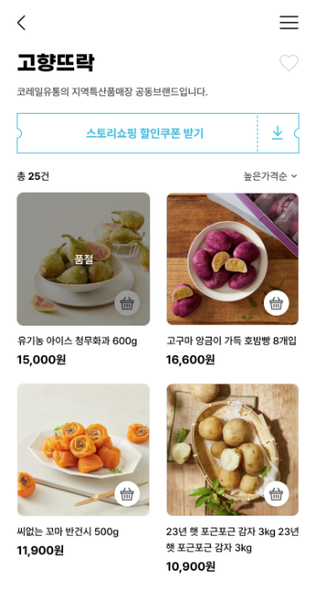
앱 상품 품절 표시되고, 주문이 불가능한 경우
(1) 재고량이 0 이하인 경우 = 품절 표시된 경우
(2) 수동 품절 체크되어 있는 경우
앱 상품 품절 표시되지 않았으나, 주문이 불가능한 경우
: 전달된 재고량 정보보다 주문 수량이 많은 경우

Slide 4
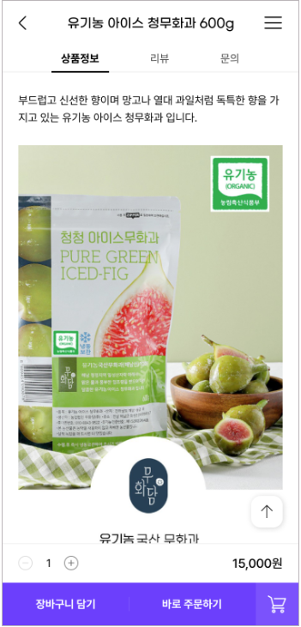
최대 주문 가능 수량으로 제한

Slide 5
스마트오더(스토리 오더)
재고 관리

Slide 6
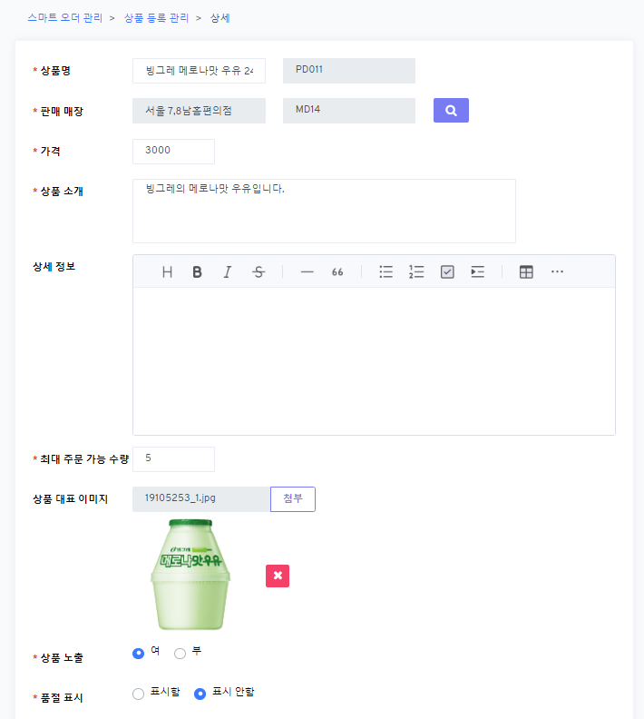
- 온라인몰(스토리 쇼핑) 재고 관리
1 | KRS(외부)로부터 전달받는 현재고 정보 / 앱으로 전달되는 재고 정보 전달 받는 정보가 없는 경우 : 아무것도 표시 x 현재고가 0인 경우 : 0으로 표시 현재고가 1 이상인 경우 : 해당 재고량으로 표시 *전달 받는 정보가 없는 경우, 현재고 제한은 x
2 | 현재고를 반영한 품절 여부 표시 전달 받는 정보가 없는 경우 : 아무것도 표시 x 현재고가 0인 경우 : ‘품절’이라고 표시 현재고가 1 이상인 경우 : 아무것도 표시 x
3 | - 현재고가 0 초과여도 수동 품절 체크 시, 앱에서는 품절로 표시 - 아래에 ‘*수동 품절 선택 시, 재고와 상관없이 품절로 표시됩니다.’라고 안내 추가
수정 후
2
3
품절 표시 아래에 추가
1
현재고
*KRS로부터 전송받는 재고 정보입니다. 실제 재고와는 약간의 차이가 있을 수 있습니다.
KRS에서 전송받는 정보가 없는 경우 현재고는 표시되지 않으며, ‘수동 품절’를 통해 품절 등록이 가능합니다.
0
수정 전

Slide 7
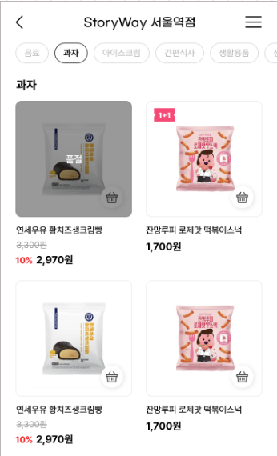
앱 상품 품절 표시되고, 주문이 불가능한 경우
현재고가 0 이하인 경우
품절 표시가 ‘표시함’으로 체크되어 있는 경우
앱 상품 품절 표시되지 않았으나, 주문이 불가능한 경우
: 전달된 현재고 정보보다 주문 수량이 많은 경우

Slide 8
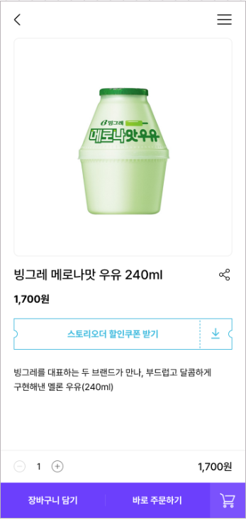
최대 주문 가능 수량으로 제한

